Slide 1
"Портрет Доріана Грея"

Slide 2
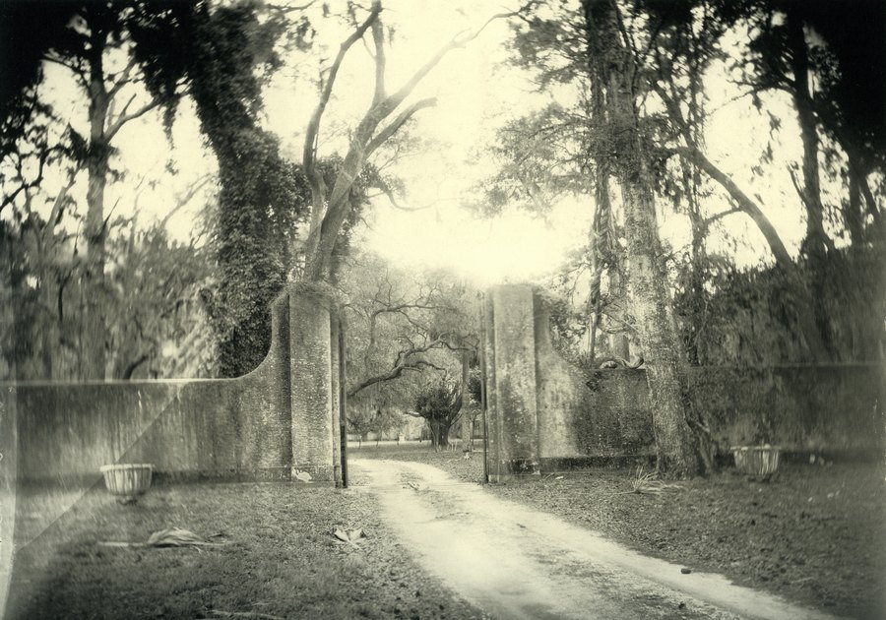
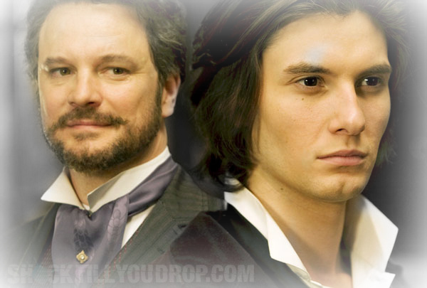
“Адже перед вами чудова юність – це єдина річ у світі, що варто мати!...
Краса є прояв Генія - навіть вище за Генія.
Краса - це одна з великих істин світу, як сонячне світло, як весняна пора.
Краса є дивом із див”

Slide 4
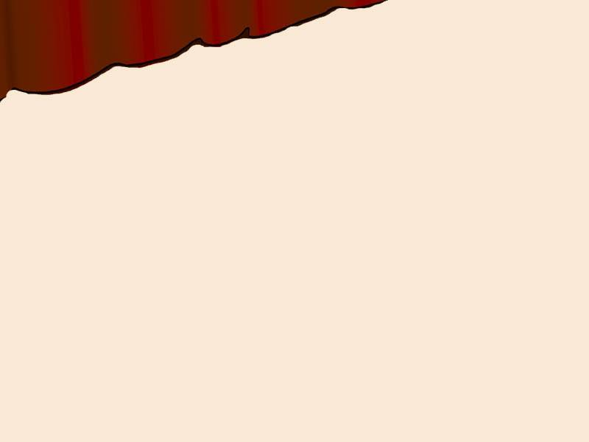
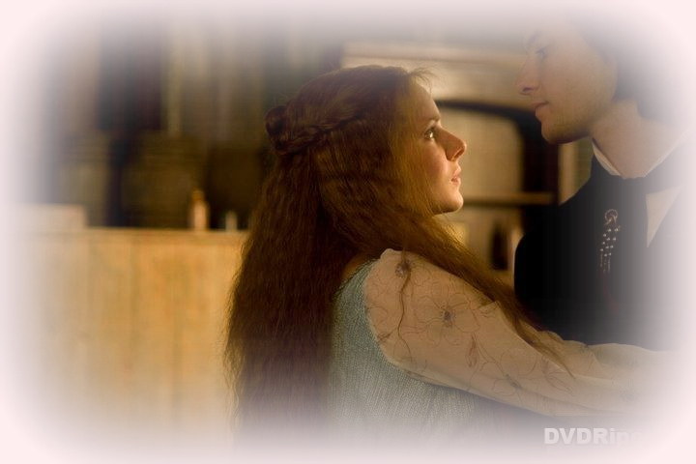
“Ви вбили моє кохання. Тепер ви просто байдужі мені. Я покохав вас, бо ви чудово грали, але тепер з цим покінчено. Ви порожнє, бездарне створіння. Який божевільний я був, що покохав вас! Тепер ви для мене ніщо! Я не хочу вас більше бачити.”

Slide 6
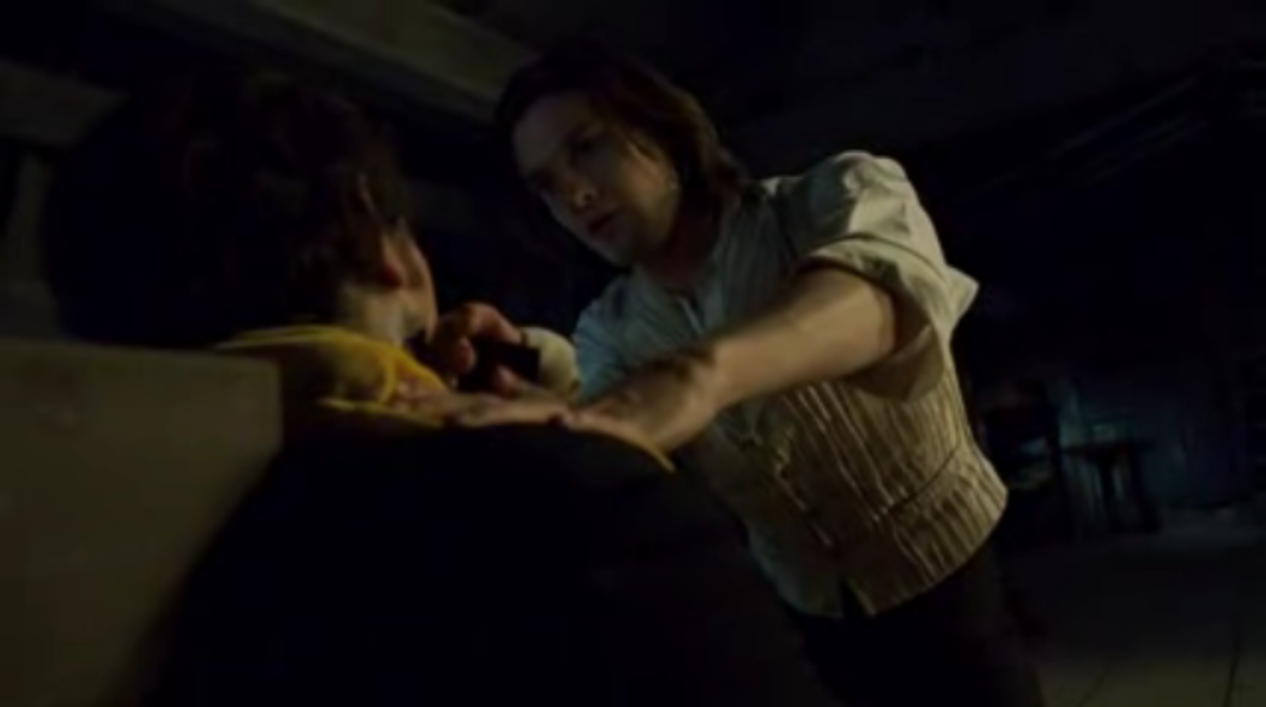
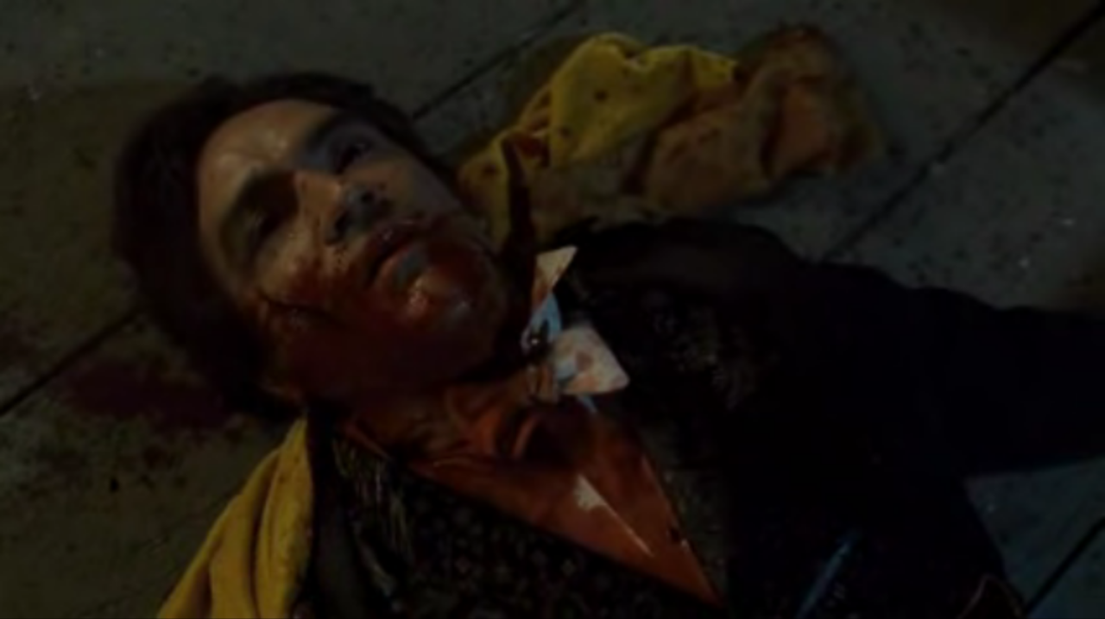
“Опинившись поряд Голуорда, він схопив ніж і повернувся. Голуорд ворухнувся, наче мав підвестися. Доріан миттю підскочив до нього, втопив ніж у випнуті артерії за вухом і придавивши Безілові голову, став ще і ще штрикати її ножем”.

Slide 8
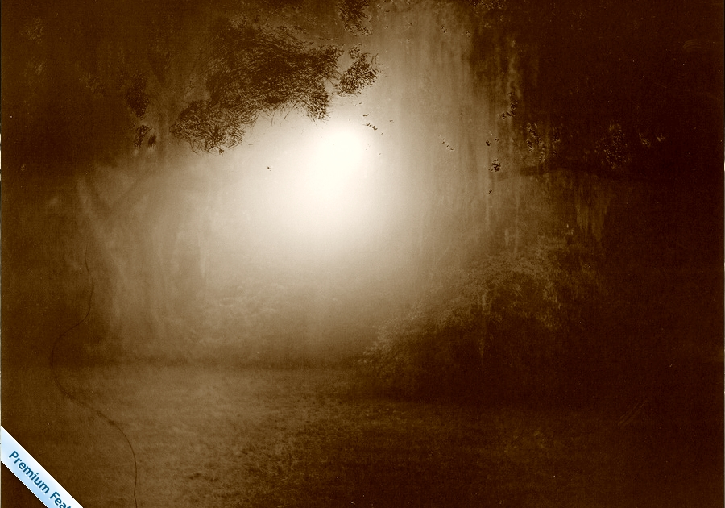
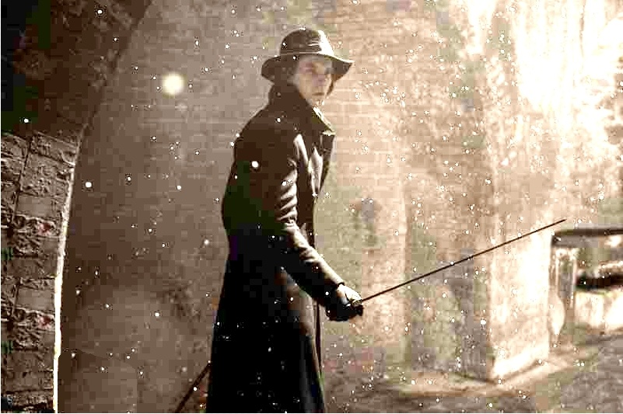
“… У темному провулку хтось несподівано схопив
Доріана за плечі і притис до стіни,
тієї ж миті клацнув курок і блиснув в темряві револьвер.
Ви розбили життя Сибілі Вейн.
… Моліться Богу, тому що ви зараз помрете”

Slide 10
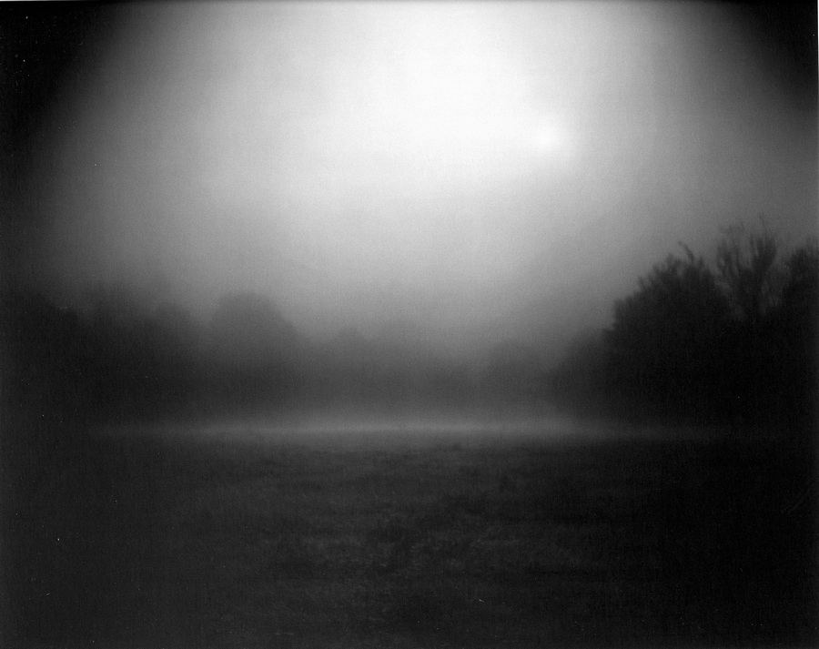
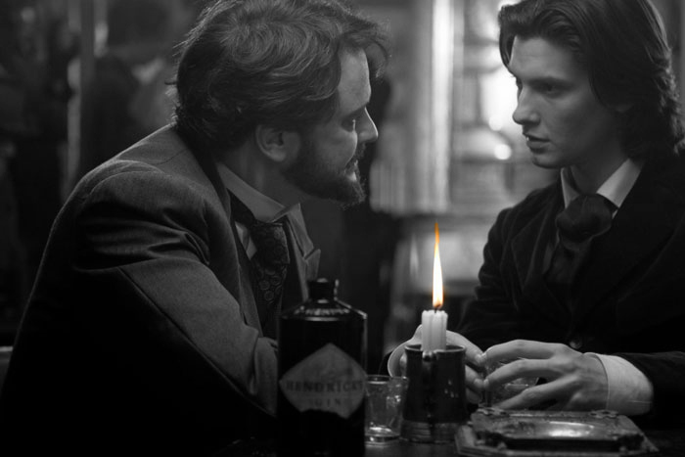
"... Коли ваша юність мине і краса разом з нею, ви раптом виявите, що, для вас уже не лишилось перемог. Кожен
місяць ви дедалі ближче до жахливого майбутнього.
Ви будете неймовірно старіти!"

Slide 12
"Так життя моє було прикрасне, але так жить я більше не хочу.
Я не хочу слухати цих божевильних гедоністичних теорій.
Я хочу почати нове життя!"

